Slide 1
Software Engineering: A Practitioner’s Approach, 6/e
فصل 28:
روش های رسمی copyright © 1996, 2001, 2005
R.S. Pressman & Associates, Inc.
For University Use Only
May be reproduced ONLY for student use at the university level when used in conjunction with Software Engineering: A Practitioner's Approach.
Any other reproduction or use is expressly prohibited.
These courseware materials are to be used in conjunction with Software Engineering: A Practitioner’s Approach, 6/e and are provided with permission by R.S. Pressman & Associates, Inc., copyright © 1996, 2001, 2005

Slide 2
مشکلات
مشخصه های متداول
تناقض ها
نامعلومی
ابهام
ناقص بودن
سطوح انتزاع مخلوط شده
These courseware materials are to be used in conjunction with Software Engineering: A Practitioner’s Approach, 6/e and are provided with permission by R.S. Pressman & Associates, Inc., copyright © 1996, 2001, 2005

Slide 3
مشخصه ی رسمی
خصوصیات دلخواه _ سازگاری، کامل بودن و فقدان ابهام – اهداف تمام روش های مشخصه هستند.
قواعد نحوی رسمی یک زبان مشخصه (بخش 28.4 را ببینید)، امکان این را فراهم میکند که نیازمندی ها یا طراحی فقط به یک صورت تفسیر شوند و ابهامی را که اغلب هنگام استفاده از یک زبان طبیعی (مثل انگلیسی) یا نشانه گذاری گرافیکی پیش می آید، حذف می کند.
  تسهیلات توصیفی تئوری مجموعه ها و نشانه گذاری منطقی (بخش 28.2) امکان بیان واضح مسائل (نیاز ها) را ایجاد می کند.
اطمینا از سازگاری با اثبات ریاضی اینکه حقایق اولیه را میتوان به صورت رسمی (با استفاده از قواعد استنتاج) به عباذات بعدی در مشخصه نگاشت، حاصل می شود.
These courseware materials are to be used in conjunction with Software Engineering: A Practitioner’s Approach, 6/e and are provided with permission by R.S. Pressman & Associates, Inc., copyright © 1996, 2001, 2005

Slide 4
مفاهیم روش های رسمی
تغییر ناپذیر با داده (data invariant) _ شرطی که در حین اجرای سیستمی که شامل مجموعه ای داده است، درست است.
حالت
  بسیاری از زبان های رسمی مانند OCL (بخش 28.5) از مفهوم حالت به صورتی که در فصل 7 و 8 بحث شد استفاده می کنند، به این معنی که یک سیستم می تواند در یکی از چندین حالت باشد که هر یک نمایانگر نوعی رفتار قابل مشاهده از بیرون است.
  زبان Z (بخش 28.6) یک حالت را به عنوان داده های ذخیره ای شده ای تعریف می کند که یک سیستم به آنها دسترسی داشته و آنها را تغییر می دهد.
عملیات _ عملی که در یک سیستم اتفاق افتاده و داده را به حالت سیستم می نویسد یا می خواند.
  پیش شرط شرایطی را تعریف می کند که یک عملیات خاص در آن معتبر است.
  پس شرط اتفاقی را که بعد از کامل شدن یک عملیات رخ می دهد، تعریف می کند.
These courseware materials are to be used in conjunction with Software Engineering: A Practitioner’s Approach, 6/e and are provided with permission by R.S. Pressman & Associates, Inc., copyright © 1996, 2001, 2005

Slide 5
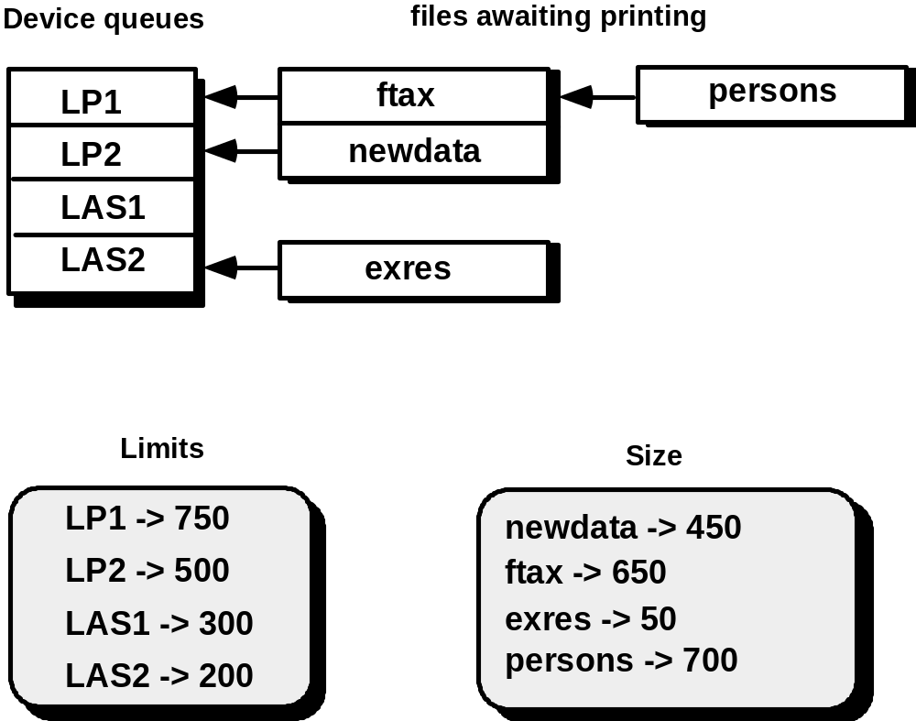
یک مثال _ ردیف گر پرینتر
These courseware materials are to be used in conjunction with Software Engineering: A Practitioner’s Approach, 6/e and are provided with permission by R.S. Pressman & Associates, Inc., copyright © 1996, 2001, 2005

Slide 6
حالت ها و تغییر ناپذیر با داده
حالت ردیف گر با چهار مولفه ی صف ها، دستگاه های خروجی، حد ها و اندازه ها بازنمایی می شود .
تغییر ناپذیر با داده دارای پنج مولفه است:
برای هر دستگاه خروجی یک حد بالای خطوط پرینت وجود دارد.
هر دستگاه خروجی با یک صف احتمالا غیر خالی از فایل هایی مرتبط است که در انتظار پرینت هستند.
برای هر فایل اندازه ای وجود دارد.
هر صف مربوط به یک دستگاه خروجی شامل فایل هایی است که اندازه ای کمتر از حد بالای دستگاه خروجی دارند.
ماکزیمم تعداد دستگاه هایی که ردیف گر متولی آنهاست، MaxDev است.
These courseware materials are to be used in conjunction with Software Engineering: A Practitioner’s Approach, 6/e and are provided with permission by R.S. Pressman & Associates, Inc., copyright © 1996, 2001, 2005

Slide 7
عملیات ها
عملیاتی که یک دستگاه خروجی جدید را به همراه حد پرینت مربوط به آن به ردیف گر اضافه می کند.
عملیاتی که یک فایل را از صف مربوط به یک دستگاه خروجی خاص حذف می کند.
عملیاتی که یک فایل را به صفی مربوط به یم دستگاه خروجی خاص اضافه می کند.
عملیاتی که حد بالای خطوط پرینت را برای یک دستگاه خروجی خاص تغییر می دهد.
عملیاتی که یک فایل را از صفی مربوط به یک دستگاه خروجی به صفی مربوط به یک دستاه خروجی دیگر منتقل می کند.
These courseware materials are to be used in conjunction with Software Engineering: A Practitioner’s Approach, 6/e and are provided with permission by R.S. Pressman & Associates, Inc., copyright © 1996, 2001, 2005

Slide 8
پیش شرط ها و پس شرط ها
برای اولین عملیات (عملیاتی که یک دستگاه خروجی جدید را به همراه حد پرینت مربوط به آن به ردیف گر اضافه می کند):
پیش شرط: نام دستگاه خروجی از قبل موجود نباشد و در حال حاضر تعداد دستگاه های خروجی شناخته شده برای ردیف گر کمتر از MaxDevs باشد.
پس شرط: نام دستگاه جدید به مجموعه ی نام های دستگاه های موجود اضافه شده باشد، یک مدخل جدید بدون هیچ فایلی در صف مربوطه ایجاد شده و دستگاه با حد پرینت آن مرتبط شود.
These courseware materials are to be used in conjunction with Software Engineering: A Practitioner’s Approach, 6/e and are provided with permission by R.S. Pressman & Associates, Inc., copyright © 1996, 2001, 2005

Slide 9
مفاهیم ریاضی
مجموعه ها و مشخصه ی سازنده ی مجموعه
اپراتور های مجموعه
اپراتور های منطق
  برای مثال i, j: • i > j i² => j²
  که بیان میکند برای هر دو مقدار در مجموعه ی اعداد طبیعی، اگر i بزرگتر از j باشد، آنگاه i² بزرگتر از j² است.
دنباله ها
These courseware materials are to be used in conjunction with Software Engineering: A Practitioner’s Approach, 6/e and are provided with permission by R.S. Pressman & Associates, Inc., copyright © 1996, 2001, 2005

Slide 10
مجموعه ها و مشخصه ی سازنده
یک مجموعه، یک گردآوری از اشیاء یا عناصر بوده و به عنوان اساس روش های رسمی به کار می رود.
  Enumeration
    {C++, Pascal, Ada, COBOL, Java}
    #{C++, Pascal, Ada, COBOL, Java} implies cardinality = 5
  مشخصه ی سازنده ی مجموعه بر enumeration ترجیح دارد، زیرا امکان تعریفی کوتاه از مجموعه های بزرگ را فراهم میکند.
    {x, y : N | x + y = 10 (x, y²)}
These courseware materials are to be used in conjunction with Software Engineering: A Practitioner’s Approach, 6/e and are provided with permission by R.S. Pressman & Associates, Inc., copyright © 1996, 2001, 2005

Slide 11
اپراتور های مجموعه
مجموعه ی خاصی از نماد شناسی برای بازنمایی عملیات های مجموعه و منطق به کار می رود.
  مثال ها
    اپراتور P برای نشان دادن عضویت مجموعه به کار می رود. برای مثال عبارت
      x P X
    اپراتور های , , و # مجموعه ها را به عنوان عملوند خود می گیرند. گزاره ی
      A , B
    در صورتی که اعضای مجموعه ی A در مجموعه ی B باشند، درست و در غیر اینصورت غلط است.
  اپراتور اجتماع، <، دو مجموعه را گرفته و مجموعه ای شامل تمام اعضای دو مجموعه با حذف تکراری ها می سازد.
    {File1, File2, Tax, Compiler} < {NewTax, D2, D3, File2} مجموعه ی زیر خواهد بود
    {Filel, File2, Tax, Compiler, NewTax, D2, D3}
These courseware materials are to be used in conjunction with Software Engineering: A Practitioner’s Approach, 6/e and are provided with permission by R.S. Pressman & Associates, Inc., copyright © 1996, 2001, 2005

Slide 12
اپراتور های منطق
یک مولفه ی مهم دیگر از یک روش رسمی منطق است: جبر گزاره های درست و غلط.
  مثال ها
    V or
    ¬ not
    => implies
کمی سازی جهانی روشی برای بیان یک عبارت در مورد اعضای یک مجموعه است که برای هر عضو مجموعه درست است. کمی سازی جهانی از نشانه ی استفاده می کند. مثالی از کاربرد آن
  i, j : N i > j => i² > j²
که بیان می کند برای هر جفت از مقادیر در مجموعه ی اعداد طبیعی، اگر i بزرگتر از j باشد، آنگاه i² بزرگتر از j² است.
These courseware materials are to be used in conjunction with Software Engineering: A Practitioner’s Approach, 6/e and are provided with permission by R.S. Pressman & Associates, Inc., copyright © 1996, 2001, 2005

Slide 13
دنباله ها
دنباله ها با استفاده از آکولاد طراحی شده اند. برای مثال دنباله ی قبلی درحالت عادی به این صورت نوشته می شود
  k Jones, Wilson, Shapiro, Estavezl
مسلسل (catenation)، X، یک اپراتور دوتایی است که دنباله ای را با افزودن عملوند دومش به عملوند اول می سازد. برای مثال،
    k 2, 3, 34, 1l X k12, 33, 34, 200 l = k 2, 3, 34, 1, 12, 33, 34, 200 l
اپراتور های دیگری که میتوان برای دنباله ها به کار برد، head ، tail، front و last هستند.
    head k 2, 3, 34, 1, 99, 101 l = 2
    tail k 2, 3, 34, 1, 99, 101 l = 73, 34, 1,99, 1018
    last k 2, 3, 34, 1, 99, 101 l = 101
    front k 2, 3, 34, 1, 99, 101 l = 72, 3, 34, 1, 998
These courseware materials are to be used in conjunction with Software Engineering: A Practitioner’s Approach, 6/e and are provided with permission by R.S. Pressman & Associates, Inc., copyright © 1996, 2001, 2005

Slide 14
مشخصه ی فنی
گرداننده ی بلوک
  گرداننده ی بلوک مخزنی از بلوک های استفاده نشده را نگه داشته و همچنین بلوک هایی را که در حال حاضر استفاده می شوند، ردیابی می کند. وقتی بلوک ها از یک فایل حذف شده ترخیص می شوند، به حات عادی در صف بلوک های منتظر برای اضافه شدن به بلوکهای استفاده نشده قرار می گیرند.
    حالت
      used, free: P BLOCK
      BlockQueue: seq P BLOCKS
    تغییرناپذیر با داده
        used > free = \
        used < free = AllBlocks
        i: dom BlockQueue BlockQueue i # used
        i, j : dom BlockQueue i ≠ j => BlockQueue i > BlockQueue j = \
    پیش شرط
    #BlockQueue > 0
    پس شرط
      used' = used \ head BlockQueue
      free’ = free < head BlockQueue
      BlockQueue' = tail BlockQueue
These courseware materials are to be used in conjunction with Software Engineering: A Practitioner’s Approach, 6/e and are provided with permission by R.S. Pressman & Associates, Inc., copyright © 1996, 2001, 2005

Slide 15
زبان های مشخصه ی رسمی
یک زبان مشخصه ی رسمی معمولا از سه مولفه ی اصلی تشکیل شده است:
  یک گرامر که نشانه گذاری خاصی که مشخصه با آن بازنمایی می شود را تعریف می کند.
  معنا برای کمک به تعریف یک ”جهان اشیاء“[WIN90] که برای توصیف سیستم به کار می رود.
  یک مجموعه روابط که قواعدی را تعریف می کند که نشان میدهد کدام اشیاء به صورت مناسب مشخصه را راضی می کنند.
دامنه ی گرامر یک زبان مشخصه ی رسمی اغلب بر پایه ی گرامری است که از نشانه گذاری تئوری استاندارد مجموعه ها و جبرگزاره ای برگرفته شده است.
دامنه ی معنایی یک زبان مشخصه ی رسمی نشان می دهد که زبان چطور نیازمندی های سیستم را بازنمایی می کند.
These courseware materials are to be used in conjunction with Software Engineering: A Practitioner’s Approach, 6/e and are provided with permission by R.S. Pressman & Associates, Inc., copyright © 1996, 2001, 2005

Slide 16
زبان محدودیت شیء (OCL)
یک نشان گذاری رسمی که به کاربران UML اجازه می دهد دقت بیشتری به مشخصه های خود اضافه کنند.
تمام قدرت منطق و ریاضیات گسسته در زبان وجود دارد.
با این وجود طراحان OCL تصمیم گرفتند که تنها کاراکتر های ASCII (به جای نشان گذاری متداول ریاضی) در عبارت های OCL به کار رود.
These courseware materials are to be used in conjunction with Software Engineering: A Practitioner’s Approach, 6/e and are provided with permission by R.S. Pressman & Associates, Inc., copyright © 1996, 2001, 2005

Slide 17
مروری بر OCL
مانند یک زبان برنامه نویسی شی گرا، یک عبارت OCL شامل اپراتور هایی است مه روی اشیاء عمل می کنند.
با این وجود، نتیجه ی یک عبارت کامل همیشه باید یک بولین، یعنی درست یا غلط باشد.
اشیاء می توانند نموه های کلاس Collection باشند، که Set و Sequence دو زیرکلاس آن هستند.
جدول 28.1 را برای خلاصه ی نشان گذاری OCL ببینید.
These courseware materials are to be used in conjunction with Software Engineering: A Practitioner’s Approach, 6/e and are provided with permission by R.S. Pressman & Associates, Inc., copyright © 1996, 2001, 2005

Slide 18
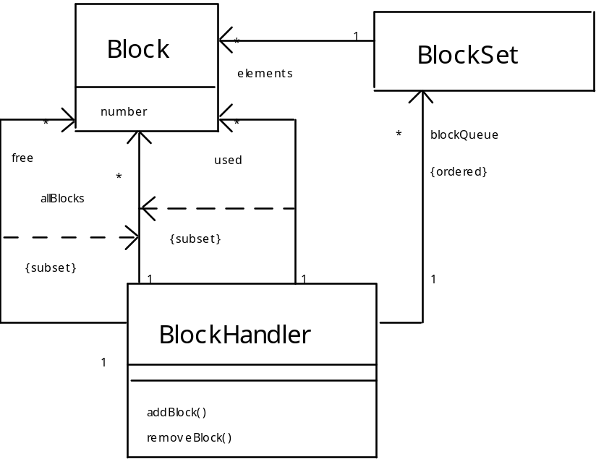
گرداننده ی بلوک با استفاده از UML
These courseware materials are to be used in conjunction with Software Engineering: A Practitioner’s Approach, 6/e and are provided with permission by R.S. Pressman & Associates, Inc., copyright © 1996, 2001, 2005

Slide 19
گرداننده ی بلوک با OCL
هیچ بلوکی هم به عنوان استفاده شده و هم استفاده نشده علامت گذاری نمی شود.
    context BlockHandler inv:
    (self.used->intersection(self.free)) ->isEmpty()
تمام مجموعه بلوک هایی که در صف نگهداری می شوند، زیر مجموعه ی بلوک هایی هستند که هم اکنون استفاده می شوند.
    context BlockHandler inv:
    blockQueue->forAll(aBlockSet | used->includesAll(aBlockSet ))
هیچ یک از عناصر صف شماره بلوک یکسانی نخواهند داشت.
    context BlockHandler inv:
    blockQueue->forAll(blockSet1, blockSet2 |
    blockSet1 <> blockSet2 implies
    blockSet1.elements.number->excludesAll(blockSet2.elements.number))
    The expression before implies is needed to ensure we ignore pairs where both elements are the same Block.
مجموعه ی بلوک های استفاده شده و استفاده نشده، مجموعه ی تمام بلوک هایی خواهند بود که فایل ها را می سازند.
    context BlockHandler inv:
    allBlocks = used->union(free)
مجموعه ی بلوک های استفاده نشده هیچ شماره بلوک تکراری نخواهد داشت.
    context BlockHandler inv:
    free->isUnique(aBlock | aBlock.number)
مجموعه ی بلوک های استفاده شده هیچ شماره بلوک تکراری نخواهد داشت.
    context BlockHandler inv:
    used->isUnique(aBlock | aBlock.number)
These courseware materials are to be used in conjunction with Software Engineering: A Practitioner’s Approach, 6/e and are provided with permission by R.S. Pressman & Associates, Inc., copyright © 1996, 2001, 2005

Slide 20
زبان Z
به شما هایی (schemas) سازماندهی شده است.
  متغیر ها را تعریف می کند.
  روابط بین متغیر ها را برقرار می کند.
  مشابه ”ماژول“ در زبان های متداول
نشان گذاری در جدول 28.2 توصیف شده است.
These courseware materials are to be used in conjunction with Software Engineering: A Practitioner’s Approach, 6/e and are provided with permission by R.S. Pressman & Associates, Inc., copyright © 1996, 2001, 2005

Slide 21
گرداننده ی بلوک با Z
مثال زیر از یک شما، حالت گرداننده ی بلوک و تغییر ناپذیر با داده را توصیف میکند:
———BlockHandler——————————————
used, free : P BLOCKS
BlockQueue : seq P BLOCKS
———————————————————————
used > free = \
used < free = AllBlocks
i: dom BlockQueue BlockQueue i # used
i, j : dom BlockQueue i ≠ j => BlockQueue i > BlockQueue j = \
————————————————————————
بخش 28.6.2 را برای بسط بیشتر مشخصه ببینید.
These courseware materials are to be used in conjunction with Software Engineering: A Practitioner’s Approach, 6/e and are provided with permission by R.S. Pressman & Associates, Inc., copyright © 1996, 2001, 2005

